Slide 1
Учебно-методическое пособие «ДИКИЕ ЗВЕРИ НАШИХ ЛЕСОВ И ИХ ДЕТЁНЫШИ»
Автор: Юринова Надежда Александровна

Slide 2
Цель: - закрепить знания детей о диких животных, их детенышах - активизировать словарь по данной теме - формировать умение детей знать и различать диких животных и их детенышей, правильно соотносить их названия

Slide 3
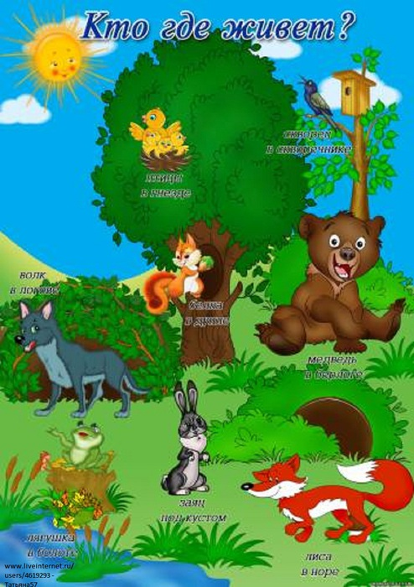
Животные, которые живут на воле, называются дикими. Они сами строят себе жилище, сами добывают себе еду.

Slide 4
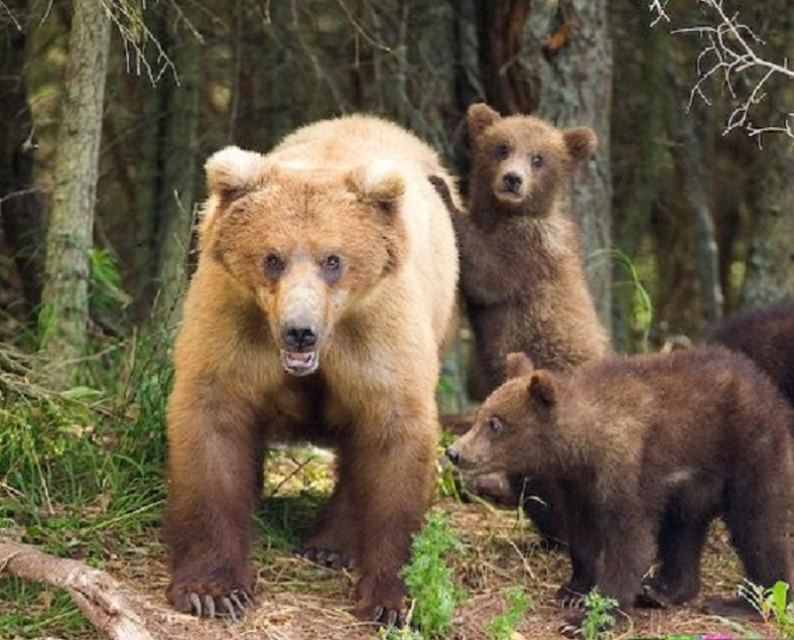
Медведь – всеядное животное. Он, любит есть мед, ягоды, рыбу, муравьев, корешки, но может напасть и на человека. Медведь с виду неуклюжий, но легко лазает по деревьям и быстро бегает. Медведь строит себе берлогу из веточек, поваленных деревьев, мха. Зимой у медведицы появляются медвежата. Если с осени медведь мало накопил жира, то просыпается зимой и ходит по лесу голодный. За это медведя прозвали шатуном.
Хозяин лесной Просыпается весной, А зимой под вьюжный вой Спит в избушке снеговой. (Медведь)

Slide 5
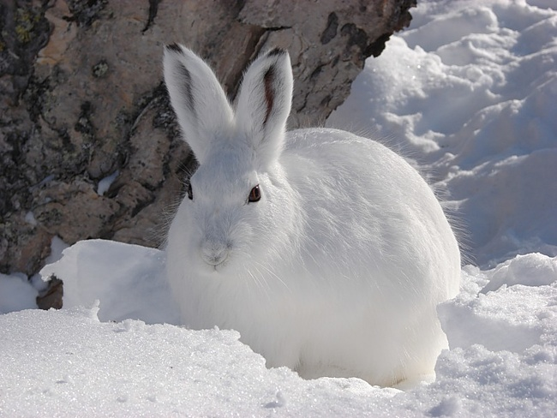
Заяц – грызун. Питается заяц травой, листьями, корой кустарников, грибами, корешками. Зимой грызет кору деревьев. Заяц зимой – белый, а летом – серый. Это помогает ему прятаться от хищников. Еще от врагов зайца спасают длинные, быстрые лапы. Заяц в гору бежит бегом, а с горы кувырком. Живет заяц летом под кустиком, а зимой выкапывает норку в снегу. Весной у зайчихи появляются зайчата.
Этот зверь живет в бору, У стволов грызет кору. Летом в шубке серенькой, А зимою — в беленькой. (Заяц)

Slide 6
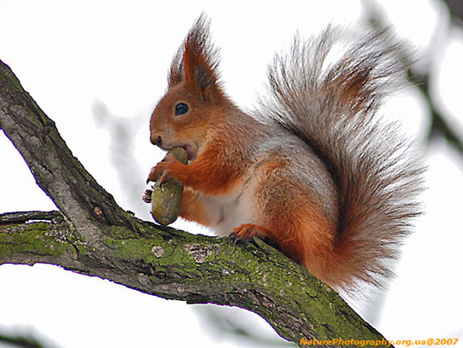
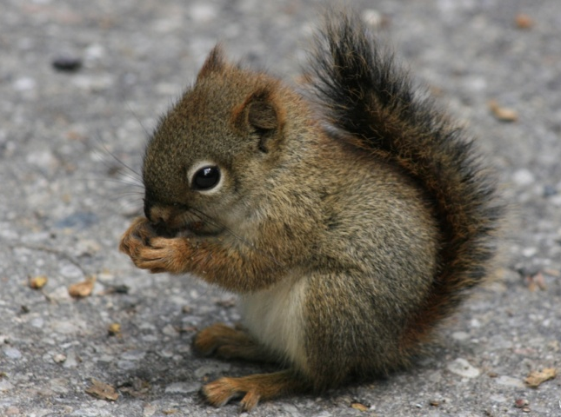
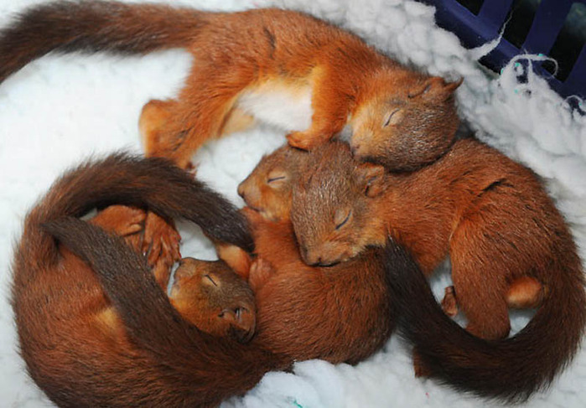
Белка – грызун. Она питается орехами, ягодами, грибами, шишками. У белки острые коготки. Это помогает ей быстро забираться на дерево. Пушистый хвост служит белке парашютом. Белка живет в дупле, утепляет свое гнездо пухом. Летом белка рыжая, а зимой серая. Зимой белка почти все время спит и мало выглядывает из дупла. Белка запасливая хозяйка. Она заготавливает на зиму орехи, сушит грибы на ветках деревьев. Весной у белки появляются бельчата.
Зверька узнаем мы с тобой По двум таким приметам: Он в шубке серенькой зимой, И в рыжей шубке — летом. (Белка)

Slide 7
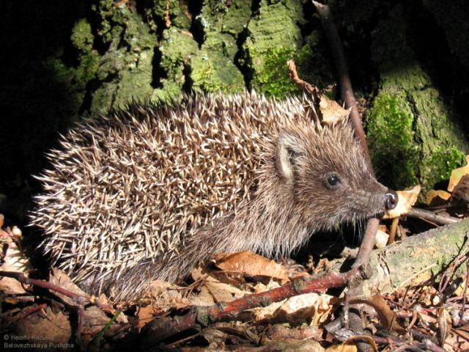
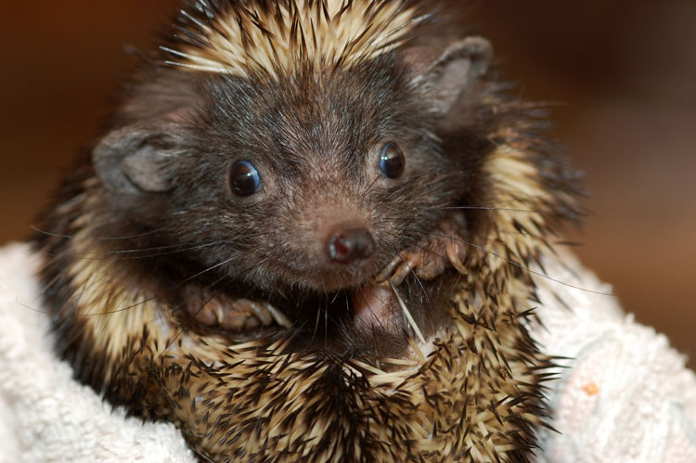
Всю зиму между елками Проспал мешок с иголками. «Ф-ф.ф — хватит спать, Пора вставать!»
Чем питается ежик? (жуками, червяками, мышами).

Slide 8
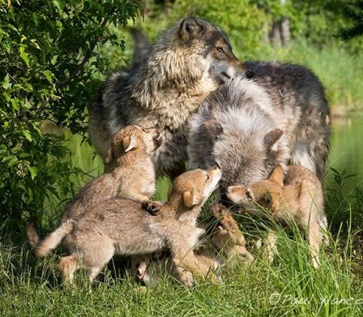
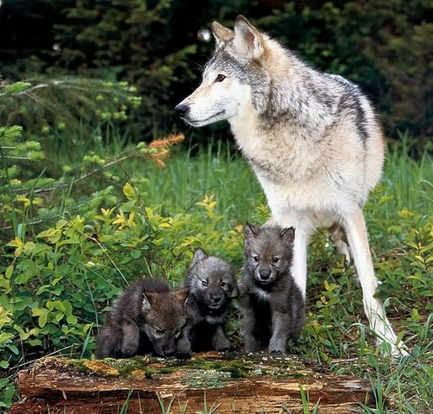
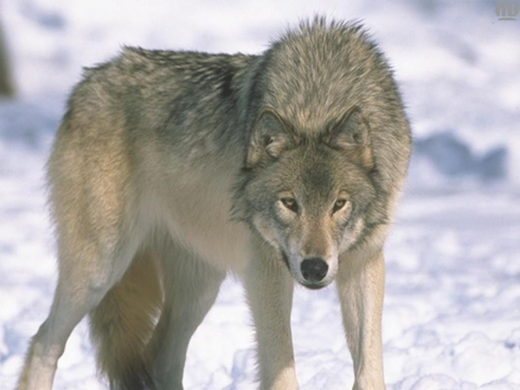
Серый и зубастый. Воет в день ненастный: «У-у-у.,.» (Волк) - Какую пищу ест волк? (мясо — ловит мышей, зайцев, овец).
Волк –хищный зверь. Волки живут стаей. Стая – это волчья семья. Охотятся волки почти всегда за больными слабыми животными. Охотятся волки ночью. Живут волки в логове, чтобы вырастить волчат, волчата появляются весной.

Slide 9
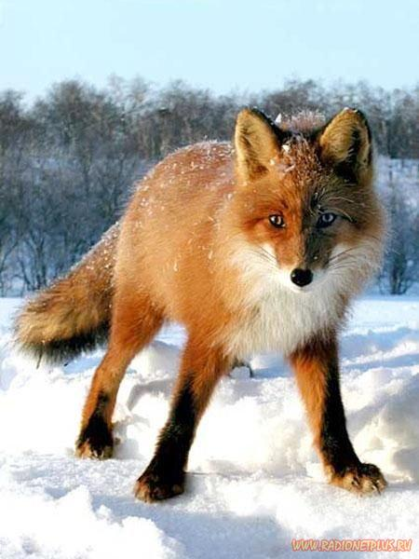
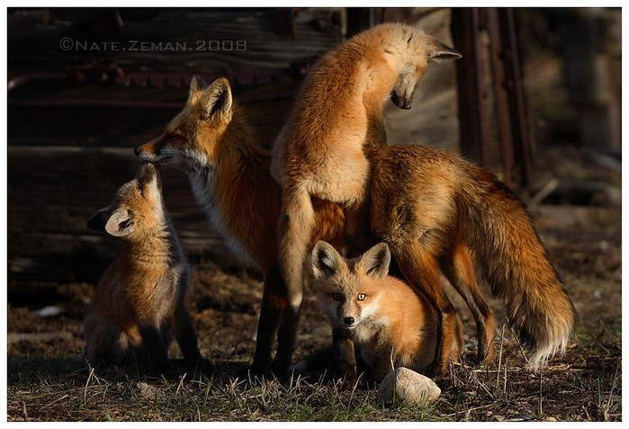
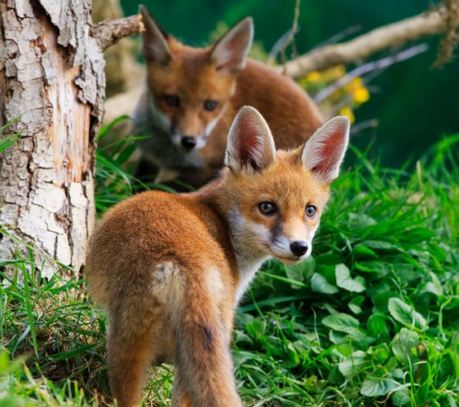
Хвост пушистый, Мех золотистый, В лесу живет, В деревне кур крадет.
(Лиса)
Лиса – хищница. В основном лиса охотится на мышей, сусликов, реже на зайцев. Лиса хитро ловит ежей. Она катит ежа к воде, он расправляет в воде свои колючки и плывет к берегу. Тут – то лиса его и поджидает. Лиса живет в норе, весной у лисы появляются лисята.

Slide 10
Физкультминутка “Дикие животные”: Встанем, надо отдохнуть, Наши пальчики встряхнуть. Поднимайтесь, ручки, вверх, Шевелитесь, пальчики, – Так шевелят ушками серенькие зайчики. Крадемся тихо на носочках, Как лисы бродят по лесочку. Волк озирается кругом, и мы головки повернем. Теперь садимся тише, тише – Притихнем, словно в норках мыши. Ходил медведь по лесу, топтался и рычал. Хотел он очень меда, а где достать – не знал.

